Slide 1
Question Answering
with Keyword
Enjoy your stylish business and campus life with Software Capstone Design
[김정학, 박성현, 유현석]
욕심많은 민트”초코”

Slide 2
Contents
1
2
3
기존 연구 및
문제점
개선방안 및
차별성
최종결과

Slide 3
기존 연구 - BM25
Model
Matching
기존 연구는 BM25 매칭 알고리즘 사용
Question과 Document로 이루어진 Google의
“Natural Questions”
단어뿐만 아니라 토픽을 합쳐서 Question과 Document 매칭
Dataset

Slide 4
Topic 추출
Question
Document
the first robot to assist in surgery was the arthrobot , which was developed and used for the first time in vancouver in 1983 . intimately involved were biomedical engineer , dr. james mcewen , geof auchinleck , a ubc engineering physics grad , and dr. brian day as well as a team of engineering students . the robot was used in an orthopaedic surgical procedure on 12 march 1984 , at the ubc hospital in vancouver . over 60 arthroscopic surgical procedures were performed in the first 12 months , and a 1985 national geographic video on industrial robots , the robotics revolution , featured the device . other related robotic devices developed at the same time included a surgical scrub nurse robot , which handed operative instruments on voice command , and a medical laboratory robotic arm . a youtube video entitled arthrobot illustrates some of these in operation .
when was the first robot used in surgery?
Question과 Document으로만 이루어짐
⇨
토픽 추출 필요!

Slide 5
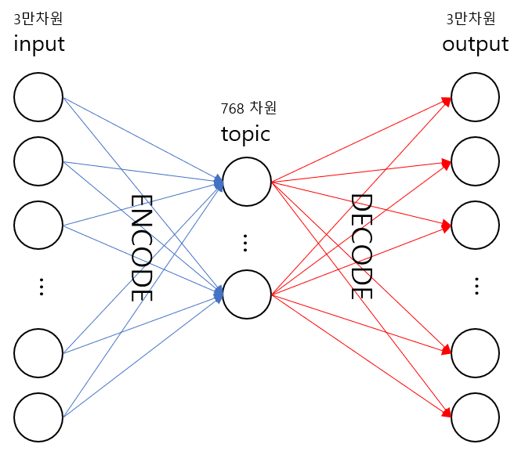
Topic 추출 과정
Autoencoder 사용
데이터를 3만 차원으로 변형 (binary or tf-idf)
(질문, 정답문서, 거짓 문서)가 하나의 데이터
3가지 방향으로 학습
1. Autoencoder 복원률
2. 정답 문서-질문 토픽 유사도 ↑
거짓 문서-질문 토픽 유사도 ↓
3. 토픽 차원의 안정성

Slide 6
Topic 추출 과정
“토픽 차원과 output차원의 weight 검사를 통해 각 단어가 어떤 토픽에 해당하는지를 알 수 있다.”

Slide 7
BM25
기존 데이터
데이터로 추출한 토픽
단어와 토픽을 모두 가지고 있는 데이터
BM25 알고리즘으로
문서와 질문을 매칭

Slide 8
BM25의 문제점
소수의 단어가 여러가지 토픽과 동시에 연결되어 있는 경우가 많아 단어가 나타내는 토픽의 의미가 없어짐.
단어와 토픽을 단순히 더함에 의한 문제점. 단어 자체가 중요한 경우에 토픽에 가려져서 제대로 매칭을 시키지 못하는 가능성 혹은 토픽이 중요한 경우에 단어에 가려져서 제대로 매칭을 시키지 못하는 가능성 발생
“뽑아낸 토픽의 의미가 없다”

Slide 9
기존 연구 - BERT
Model
Matching
BM25 매칭 Model에서 사용한 Question과 Document로 이루어진 Google의 “Natural Questions” + Topic data set
Topic 부분과 겹치는 부분을 제외하여 학습시켜 학습 성능을 높이기 위해 Orthogonal Loss 방식을 사용
기존 연구는 BERT Model을 사용
Dataset

Slide 10
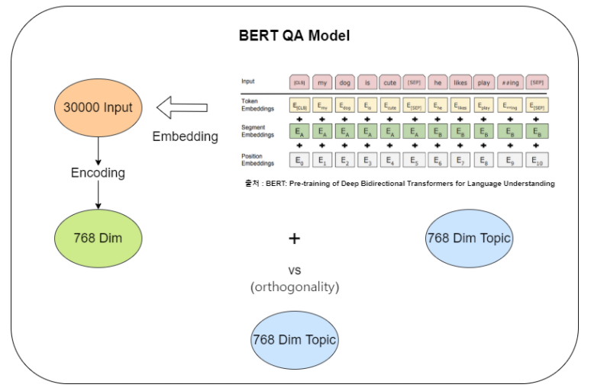

Slide 11
BERT의 성능 및 문제점
 | R@1000 | R@500 | R@100
Score | 99.97 | 99.70 | 94.39
R@1000(recall@1000, 재현률)
- 관련순으로 1000개의 문서를 ranking을 매겼을 시 실제 관련 문서 중 1000등 안에 들어간 비율
=> 기준을 높였을 때, 점수가 떨어지는 문제점 발생

Slide 12
BM25 향상을 위해 사용했던 방법
1. 단어와 토픽의 연결 향상
로그 함수를 이용해서 각 단어마다 연결되어 있는 토픽수가 많으면 줄이고
연결되어 있는 토픽수가 적으면 최대한 다 사용함
다른 함수도 사용
2. 단어와 토픽 합치는 방식 향상
단어가 가지고 있는 토픽 빈도수에 따라 다르게 더한다.
Rough하게 하지 않는다.

Slide 13
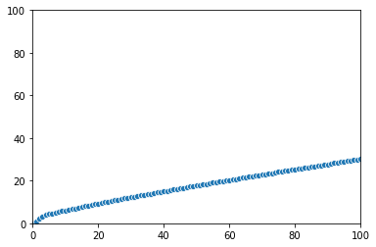
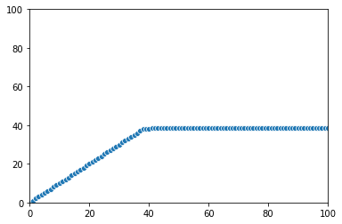



단어와 토픽의 연결 향상
사용한 로그 함수
사용한 시그모이드 함수
$$min⁡(x,x/\log_{4}{x})$$
$$min⁡(x,sigmoid\left(x,m\right))$$
$$sigmoid\left(x,m\right)=m/(1+e^{−(x−10)/5})$$

Slide 14
단어와 토픽을 합치는 방식 향상
Rough 방식
Quantile을 이용한 방식
x=0 → 단어 + 토픽
0<x<3 → 단어 + 토픽 x2
3<x<20 → 단어 + 토픽
20<x → 단어 x2 + 토픽
x=0 → 단어 + 토픽
0<x<Q1 → 단어 + 토픽 x2
Q1<x<Q3 → 단어 + 토픽
Q3<x → 단어 x2 + 토픽

Slide 15
단어와 토픽을 합치는 방식 향상
Rough 방식
Quantile을 이용한 방식
x=0 → 단어 + 토픽
0<x<3 → 단어 + 토픽 x2
3<x<20 → 단어 + 토픽
20<x → 단어 x2 + 토픽
x=0 → 단어 + 토픽
0<x<Q1 → 단어 + 토픽 x2
Q1<x<Q3 → 단어 + 토픽
Q3<x → 단어 x2 + 토픽
토픽이 너무 많이 연관되어 있는 경우 제외
“토픽이 많이 연결되어 있는 단어는 중요하지 않을 것이다” 가정

Slide 16
최종 결과 – BM25
 | R@1000 | R@500 | R@200 | R@100 | R@30
BaseLine | 92.99 | 84.62 | 78.89 | 75.52 | 69.57
중간발표 로그함수 제외x Rough | 94.78 | 91.08 | 84.86 | 79.21 | 68.98
시그모이드함수 | 92.97 | 87.35 | 76.18 | 66.01 | 53.03
로그함수 제외o Quantile | 92.59 | 89.36 | 84.73 | 78.36 | 61.04
로그함수 제외x Quantile | 94.75 | 91.81 | 87.15 | 82.26 | 73.37
로그함수 제외o rough | 92.59 | 89.10 | 87.30 | 83.60 | 74.57

Slide 17
최종 결과 – BM25
 | R@1000 | R@500 | R@200 | R@100 | R@30
BaseLine | 92.99 | 84.62 | 78.89 | 75.52 | 69.57
중간발표 로그함수 제외x Rough | 94.78 | 91.08 | 84.86 | 79.21 | 68.98
시그모이드함수 | 92.97 | 87.35 | 76.18 | 66.01 | 53.03
로그함수 제외o Quantile | 92.59 | 89.36 | 84.73 | 78.36 | 61.04
로그함수 제외x Quantile | 94.75 | 91.81 | 87.15 | 82.26 | 73.37
로그함수 제외o rough | 92.59 | 89.10 | 87.30 | 83.60 | 74.57
FEEDBACK
BERT의 경우에는 R@30까지 고려하는데 BM25의 경우는?

Slide 18
최종 결과 – BM25
 | R@1000 | R@500 | R@200 | R@100 | R@30
BaseLine | 92.99 | 84.62 | 78.89 | 75.52 | 69.57
중간발표 로그함수 제외x Rough | 94.78 | 91.08 | 84.86 | 79.21 | 68.98
시그모이드함수 | 92.97 | 87.35 | 76.18 | 66.01 | 53.03
로그함수 제외o Quantile | 92.59 | 89.36 | 84.73 | 78.36 | 61.04
로그함수 제외x Quantile | 94.75 | 91.81 | 87.15 | 82.26 | 73.37
로그함수 제외o rough | 92.59 | 89.10 | 87.30 | 83.60 | 74.57

Slide 19
최종 결과 – BM25
 | R@1000 | R@500 | R@200 | R@100 | R@30
BaseLine | 92.99 | 84.62 | 78.89 | 75.52 | 69.57
중간발표 로그함수 제외x Rough | 94.78 | 91.08 | 84.86 | 79.21 | 68.98
시그모이드함수 | 92.97 | 87.35 | 76.18 | 66.01 | 53.03
로그함수 제외o Quantile | 92.59 | 89.36 | 84.73 | 78.36 | 61.04
로그함수 제외x Quantile | 94.75 | 91.81 | 87.15 | 82.26 | 73.37
로그함수 제외o rough | 92.59 | 89.10 | 87.30 | 83.60 | 74.57

Slide 20
최종 결과 – BM25
R@1000의 경우에는 중간발표의 경우가 가장 성능이 좋음.
하지만, 숫자를 줄일 수록 BERT의 경우와 동일하게 매칭을 시키지 못하는 경우를 확인
함수
기준
토픽 제외
Rough하게 하는 것이
Quantile보다 더 성능이
뛰어남.
즉, 학습할 때 마다 스스로
기준을 학습하는 것보다
미리 정해주는 것이 더
효율적
시그모이드 함수보다
로그 함수가 더 뛰어난
성능을 보임
랭킹 수를 줄일 수록
토픽이 많은 단어들을
제외하고 매칭하는 것이
성능이 더 뛰어남.
즉, 가정이 어느정도 맞다고 결론.

Slide 21
개선 방법론1 – BERT
BERT와 BM25는 각각의 방법 및 동작 원리에서 차이가 있음
중간까지 가정
분석 결과
BERT와 BM25를 앙상블한다면 단일 모델보다 성능이 좋아질 것이라고 예상
BERT의 성능이 월등히 좋다
BERT를 base로 bm25의 장점을 넣자

Slide 22
개선 방법론2 – BERT
BERT와 BM25는 각각의 방법 및 동작 원리에서 차이가 있음
어떤 TOKEN들이 BERT와 BM25 사이에서 차이점을 발생시킬까?
30000개 차원의 TOKEN으로 변하는 단어의 한계 존재(중간)
TOKEN으로 변화되지 않는 단어를 이용해보자

Slide 23
개선 방법론2 (토큰화 되지 않는 단어 이용)
TOKEN화 되지 않은 단어 이용 방법론
오직 30000개의 단어만을 사용 → 상위 빈도수 30000개만 이용
사라지는 단어들 중 빈도수는 적지만 전문 단어 혹은 중요한 key word 일 가능성 존재
분석결과
→ 각 질문별 TOKEN화 과정에서 사라지는 단어 개수 분석 (633개중 92개 질문에 존재)
그러한 질문들에서 사라진 단어와 정답 후보 1000개 문서들의 단어를 비교
만약 같은 단어가 존재하면 일정 비율로 순위를 상승

Slide 24
개선 방법론2 (토큰화 되지 않는 단어 이용)
BERT 결과
TOKEN화 안 된 단어 존재
랭킹 상승 ↑
BM25의 Keyword matching 방식을 간접적으로 적용

Slide 25
개선 방법론3 – BERT
BERT와 BM25는 각각의 방법 및 동작 원리에서 차이가 있음
중간까지 가정
기준
BM25와 BERT의 순위 차이를 주는 영향을 알 수 있다면 각각 CASE를 나누어서 가중치를 주면 앙상블이 잘 될 것이라고 생각.
어떤 기준으로 결과를 합치면 될까
Idf or 문서의 길이

Slide 26
개선 방법론3 (BERT+BM25)
질문에 포함된 Token의 IDF 값 이용
ex) what is the largest bill in american money -> BM25 비중 ↑
ex) when was catch me if you can made -> BERT 비중 ↑

Slide 27
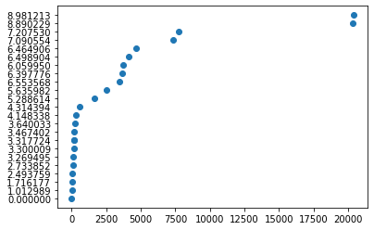
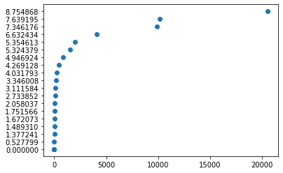
각 3개의 질문들에 포함된 Token 예시 분포도
BM25
BERT
위의 아이디어를 바탕으로 각각 순위가 더 높았던 3개의 질문들에 대해서 분석을 진행

Slide 28
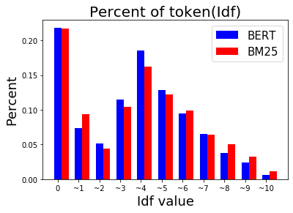
분포의 기준 별 퍼센티지
Idf값을 바탕으로 총 10개의 범위로 나눈 후 해당 범위에 속한 비율을 그래프로 표현
→ 각 모델들이 어떤 Idf에 대해서 더 잘 매칭되는지 알아볼 수 있다.

Slide 29
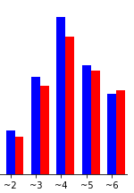
분포의 기준 별 퍼센티지
(BERT 우세)
BM25보다 중간 Idf 값들에 대해서 영향을 많이 받음

Slide 30

분포의 기준 별 퍼센티지
(BM25 우세)
BERT보다 Idf값이 높을 때 영향을 많이 받음

Slide 31
개선 방법론3 (BERT+BM25)
2. 문서들의 길이 이용
질문1 (길이) | 1위 | 문서1 (450)
<bert> | 2위 | 문서2 (120)
 | 3위 | 문서3 (230)
질문1 (길이) | 1위 | 문서3
<bm25> | 2위 | 문서1
 | 3위 | 문서2
질문1 (길이) | 1위 | 문서1
<최종> | 2위 | 문서3
 | 3위 | 문서2
문서 길이 300이상 bert : bm25 -> 0.3 : 0.7
문서 길이 400이상 bert : bm25 -> 0.2 : 0.8
문서 길이 500이상 bert : bm25 -> 0.1 : 0.9
Notes:
문서 길이 300이상 bert : bm25 -> 0.3 : 0.7
문서 길이 400이상 bert : bm25 -> 0.2 : 0.8
문서 길이 500이상 bert : bm25 -> 0.1 : 0.9

Slide 32
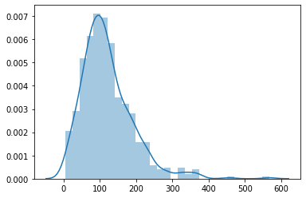
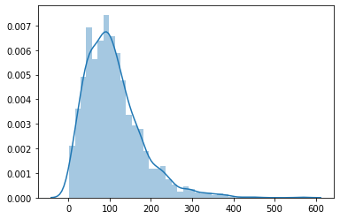
기존 Bert, Bm25 비교 자료 (문서 길이 기준)
BM25
BERT
결과가 더 좋았던 질문들에 대해서 정답인 문서들의 길이 자료(BM25, BERT)

Slide 33
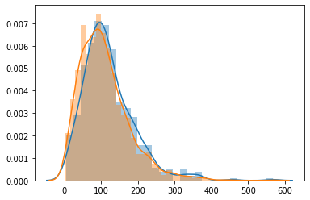
기존 Bert, Bm25 비교 자료 (문서 길이 기준)
BERT(주)
BM25(파)
결과가 더 좋았던 질문들에 대해서 정답인 문서들의 길이 자료(통합)

Slide 34
기존 Bert, Bm25 비교 자료 (문서 길이 기준)
BERT(주)
BM25(파)
정답인 문서의 길이가 짧을수록 BERT에서 우세함을 볼 수 있다

Slide 35
기존 Bert, Bm25 비교 자료 (문서 길이 기준)
BERT(주)
BM25(파)
정답인 문서의 길이가 길수록 BM25에서 우세함을 볼 수 있다

Slide 36
개선 방법론3 (IDF or 문서의 길이)
IDF 기준이 아닌 문서의 길이로 가중치를 준 이유
→ 계속 변화할 수 있는 질문에 비해서 정해진 문서에서 기준을 찾고자 함
→ 문서의 길이에 비해 IDF의 일관성이 떨어짐
→ 단어의 IDF에서 0~1사이의 값들이 차지하는 비율이 압도적으로 높음

Slide 37
결과
 | R@1000 | R@500 | R@200 | R@100 | R@30
Base | 99.97 | 99.70 | 97.52 | 94.39 | 86.12
Base + Token 이용 | 99.97 | 99.70 | 97.60 | 94.50 | 86.48
Base + BM25 (by 길이) | 99.97 | 99.70 | 97.65 | 94.51 | 86.15
Base + Token +BM25 (by 길이) | 99.97 | 99.70 | 97.73 | 94.53 | 86.43
Base +BM25 + Token (by 길이) | 99.97 | 99.70 | 97.73 | 94.61 | 86.51
Notes:
현재는 토픽수가 많으면 줄이고 적으면 그대로 사용하는 함수에 임의로 log함수를 사용했지만, 앞으로 적합한 함수를 도입해야 할 것이다.
또한 토픽에 가중치를 줘야 하는지 키워드에 가중치를 줘야 하는지에 대해서 임의로 분위수 개념을 사용하였다.
마찬가지로 이를 위해서 더 적합한 방식 혹은 함수를 조사 및 도입 할 것이다.
토큰으로 사용할 30000개를 고르는 과정에서 빈도수로 30000개를 골랐기 때문에 상대적으로 빈도수가 낮은 전문적인 용어들이 누락 -> BM25의 성능 하락의 원인 가능성
위 개선방안과 기존에 Idf으로 분류한 결과를 갖고 보다 세부적으로 분석하여 BERT와 BM25와의 차이점 확정하고 둘 간의 가중치 부여

Slide 38
결과
 | R@1000 | R@500 | R@200 | R@100 | R@30
Base | 99.97 | 99.70 | 97.52 | 94.39 | 86.12
Base + Token 이용 | 99.97 | 99.70 | 97.60 | 94.50 | 86.48
Base + BM25 (by 길이) | 99.97 | 99.70 | 97.65 | 94.51 | 86.15
Base + Token +BM25 (by 길이) | 99.97 | 99.70 | 97.73 | 94.53 | 86.43
Base +BM25 + Token (by 길이) | 99.97 | 99.70 | 97.73 | 94.61 | 86.51
Notes:
현재는 토픽수가 많으면 줄이고 적으면 그대로 사용하는 함수에 임의로 log함수를 사용했지만, 앞으로 적합한 함수를 도입해야 할 것이다.
또한 토픽에 가중치를 줘야 하는지 키워드에 가중치를 줘야 하는지에 대해서 임의로 분위수 개념을 사용하였다.
마찬가지로 이를 위해서 더 적합한 방식 혹은 함수를 조사 및 도입 할 것이다.
토큰으로 사용할 30000개를 고르는 과정에서 빈도수로 30000개를 골랐기 때문에 상대적으로 빈도수가 낮은 전문적인 용어들이 누락 -> BM25의 성능 하락의 원인 가능성
위 개선방안과 기존에 Idf으로 분류한 결과를 갖고 보다 세부적으로 분석하여 BERT와 BM25와의 차이점 확정하고 둘 간의 가중치 부여

Slide 39
최종 결과 – BERT
R@1000의 경우에는 거의 100프로 정답을 찾는다.
하지만, R@100, R@30으로 갈수록 정확도가 떨어지는 것을 확인 가능
BM25에서 결과가 더 좋은 경우와 랭킹을 일정 비율로 합산 + Token화 안된 단어를 매칭하는 것으로 Bm25의 keyword matching 방법을 간접적으로 이용
결과적으로 모든 경우에서 점수가 상승
BERT 기준
문서의 길이로 합산
토큰화 안된 단어 사용
BERT가 BM25에 비해 월등한 결과를 보이기 때문에 BRET의 순위를 기준으로 설정
BM25와 랭킹을 합치는 과정에서 문서의 길이를 기준으로 문서의 길이가 길수록 BM25의 비중을 크게 설정
정확한 키워드 매칭에 약한 모습을 보이는 BERT에 특징을 보완하고자 토큰화가 안된 특정 단어를 포함할 시 순위를 상승

Slide 40
감사합니다.

